Slide 1











Slide 2







Slide 3

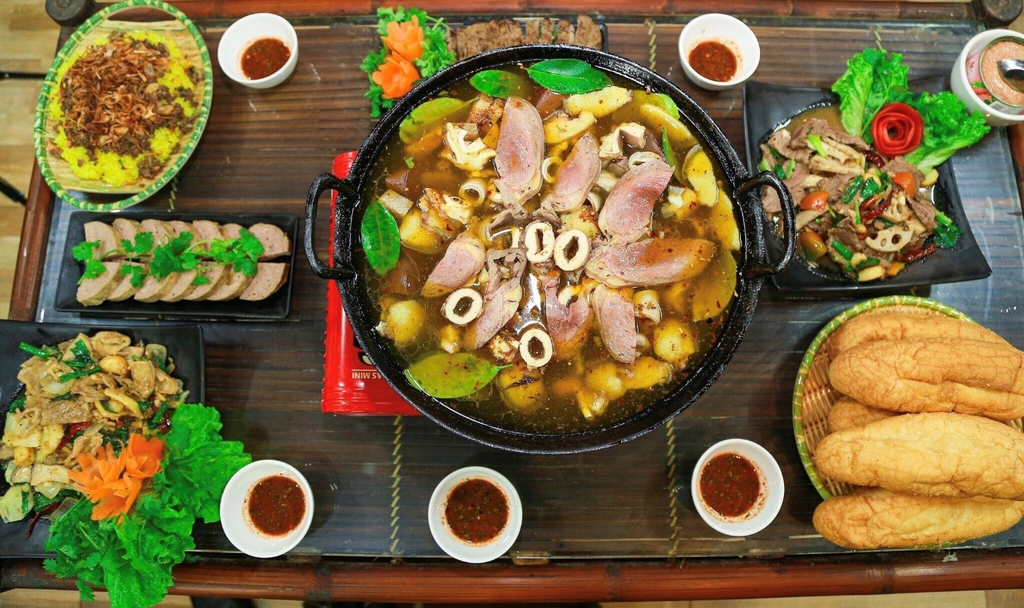
Thắng cố là món ăn đặc trưng truyền thống của người H’mông có nguồn gốc từ Vân Nam (Trung Quốc); về sau được du nhập sang các dân tộc Kinh, Dao, Tày. Thịt nấu thắng cố theo truyền thống là thịt ngựa về sau có thêm thịt bò, thịt trâu, thịt lợn.

Slide 4
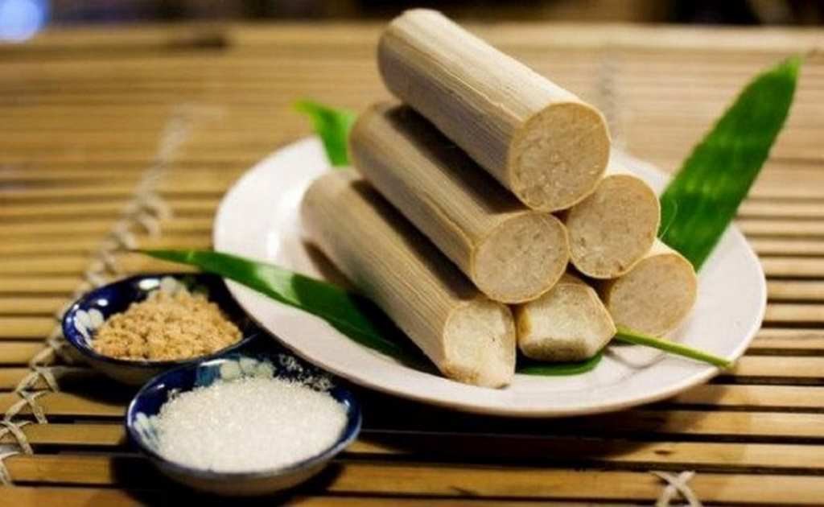
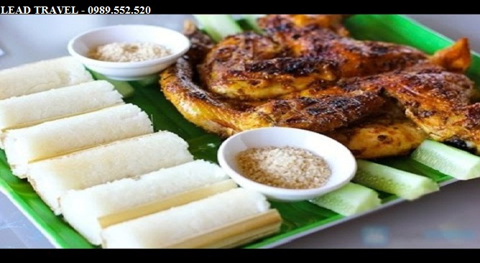
Cơm lam là loại cơm được làm từ gạo (thường là gạo nếp) cùng một số nguyên liệu khác, cho vào ống tre, giang, nứa v.v. và nướng chín trên lửa. Cơm đặc trưng của các dân tộc vùng Tây Bắc Việt Nam và các vùng Đông Bắc, Tây Nguyên.

Slide 5


Slide 6



Vẽ sơ đồ tư duy thể hiện một số nét văn hóa nổi bật ở vùng Trung du và miền núi Bắc Bộ theo sơ đồ dưới đây:
Lồng Tồng
Chợ phiên vùng cao
Nét văn hóa nổi bật
Lễ hội
Hát múa dân gian
Notes:
GV cho HS vẽ trên giấy dán lên bảng

